Slide 1





VERTICHE

Slide 2
Esmeralda Gonzalez <esmeralda.gonzalez@vertiche.com.mx>
eduardo.martinez@vertiche.com.mx <eduardo.martinez@vertiche.com.mx>
Fernando Dominguez <fernando.dominguez@vertiche.com.mx>

Slide 3
Pasión por la Moda, Compromiso con México.
El Comienzo:
Nacimos en 2008 con una visión clara: convertirnos en la tienda preferida de la mujer mexicana.
Nuestra Misión:
Democratizar la moda. Ofrecer una experiencia de compra especial con productos de tendencia y alta calidad a un precio justo.
Enfoque:
Entendemos a la mujer moderna, dinámica y real. Nos especializamos en ropa y artículos para dama que combinan estilo y accesibilidad.

Slide 4
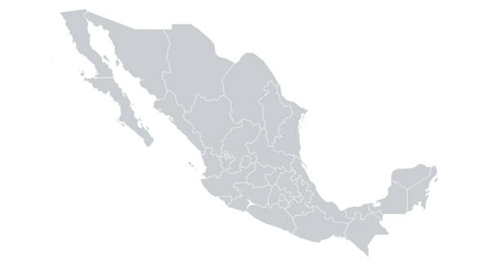
Vertiche Hoy: Impacto, Valores y Expansión.
Nuestra Huella:
Contamos con más de 316 sucursales en todo el país y seguimos creciendo.
Nuestros Valores:
Honestidad, Inteligencia, Lógica y Mejora Continua. No solo vendemos ropa; construimos relaciones basadas en la confianza.
El Motor:
Creemos en el desarrollo de nuestro talento humano y proveedores nacionales.
El Presente:
Somos una empresa de Retail masivo que genera inmensos volúmenes de información operativa día a día.

Slide 5
Análisis de Contratos con IA
Estado Actual:
Actualmente se administran cientos de contratos en donde las principales cláusulas (Proveedores, Fechas de inicio, Fechas de Vencimiento, Fechas de Pago, Cambios de Arrendatarios, Total de Pagos, etc) se encuentran en un concentrado que tiene que actualizarse en forma manual. Para los comparativos que se llegan a requerir es necesario tener el documento en físico o electrónico para hacer validación cláusulas o rubros específicos lo cual no permite tomar una decisión pronta y ágil para determinar activaciones o cancelaciones de contratos. El conocimiento y oportunidad en la negociación del precio por metro cuadrado de un local tiene un impacto directo en la utilidad de la empresa.
La Solución:
Implementación de una arquitectura para la consulta de datos clave en Lenguaje Natural por parte de Dirección General y la Dirección Inmobiliaria que permita solicitar información puntual o comparativa relacionada con los diferentes contratos.
Objetivo:
Toma oportuna de decisiones para el arrendamiento de locales con terceros o renta de locales propios por medio de consultas directas contra el bloque de contratos que se tienen.

Slide 6
Ingesta de Datos: De Documentos Estáticos a Datos Vivos
Arquitectura Actual:
Los documentos se encuentran en repositorios locales sobre infraestructura Windows
La delegación de permisos es por medio de Directorio Activo a carpetas específicas.
Arquitectura requerida:
Local o en la nube. En caso de ser en la nube, garantizar las premisas de seguridad y acceso necesarias para poder albergar y transformar los documentos legales que se quieren para su posterior consulta utilizando Lenguaje natural.
En cuanto a Arquitectura en la Nube, las alternativas en orden de precedencia serían: Google y AWS.
En arquitectura local: se pueden proponer alternativas.

Slide 7
Interacción Directa: Conversando con tus Documentos
Consulta Intuitiva:
El proyecto incluye una interfaz con Lenguaje Natural en donde Dirección General y la Dirección Inmobiliaria pueda realizar preguntas como lo son:
Ejemplos de Consulta:
"¿Cuándo vence el contrato de la sucursal Monterrey?"
"¿Cuál es la penalización por rescisión anticipada en este acuerdo?"
“Compara las cláusulas relacionadas con pago de renta de los contratos asociados con los proveedores A, B y C”
“Compara las 5 mejores alternativas de renta de los contratos firmados en Guanajuato y presenta los proveedores asociados con esto. los metros cuadrados de cada local para ser considerado en el comparativo deben de ser superiores a 400 metros cuadrados.”
Precisión en la respuesta:
Debe de presentarse la información relacionada con los contratos así como recomendaciones en función de la información analizada.

Slide 8
Valor Agregado otorgado por parte de los Grupos de Alumnos
Eficiencia Operativa:
Centralizar y explotar a detalle la información legal de los Contratos de la Compañía.
Toma de Decisiones:
Decisiones oportunas y prontas para renovaciones, cancelaciones o nuevos contratos.
Escalabilidad:
Primer paso en forma inicial para el análisis de información y en un segundo paso para la propuesta y creación de nuevos contratos en función del entrenamiento gradual del modelo.
Creatividad

